Slide 1
Муниципальное казенное дошкольное образовательное учреждение Новосибирского района Новосибирской области – детский сад комбинированного вида «Теремок»
Сенсорное развитие детей раннего возраста с использованием дидактической системы Фридриха Фребеля
Подготовила: воспитатель высшей
квалификационной категории
Глушкова Ольга Вениаминовна

Slide 2
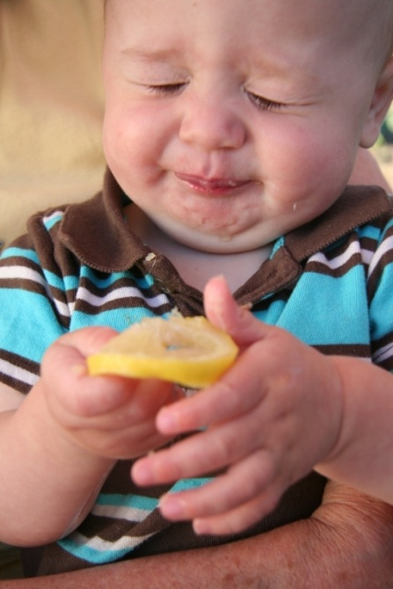
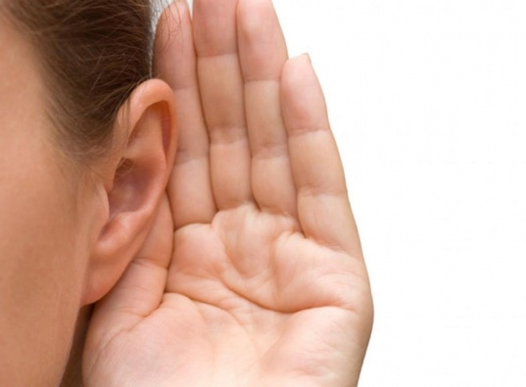
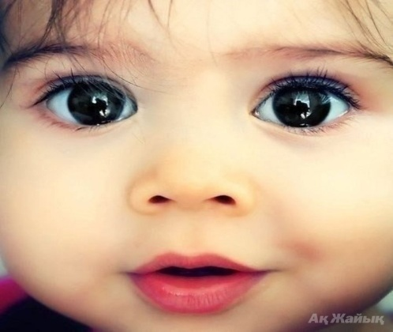
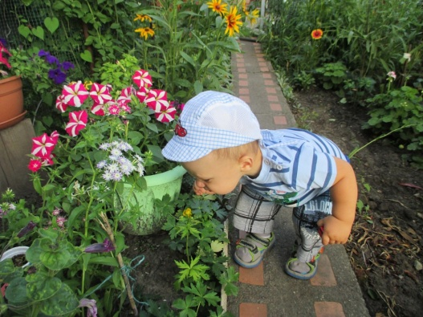
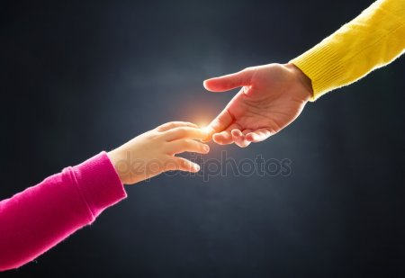
Сенсорное развитие ребенка Цель: формирование сенсорных эталонов и способностей
анализаторы
зрительный
слуховой
вкусовой
обонятельный
тактильный

Slide 3
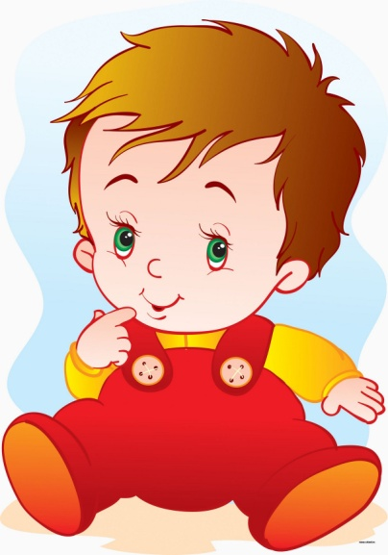
Сенсорное развитие ребенка
Сенсорное развитие составляет фундамент общего умственного развития ребенка, необходимого для успешного обучения в детском саду, школе и для многих видов деятельности в жизни.
Развитие его восприятия и формирование представлений о внешних свойствах предметов : форме, цвете, величине, положении в пространстве, а так же запахе, вкусе и т.п.

Slide 4
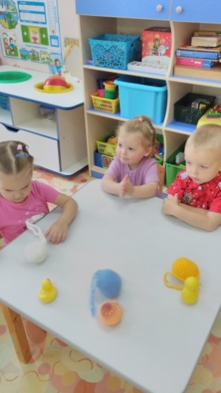
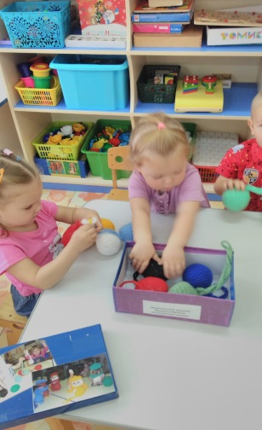
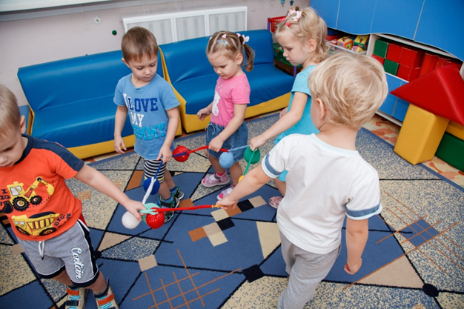
Игра – важное средство всестороннего развития дошкольников

Slide 5
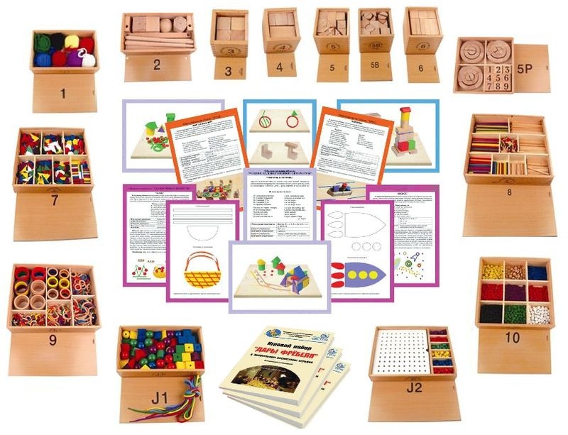
Дидактическая система Фридриха Фребеля

Slide 6
Созвучность педагогических взглядов Ф.Фребеля и ФГОС ДО
полноценное проживание ребенком всех этапов детства ( младенческого, раннего и дошкольного), обогащение(амплификация) детского развития;
уважение к личности ребенка;
личностно- развивающий и гуманистический характер и взаимодействия взрослых и детей;
развитие детей в специфических видах деятельности: прежде всего в форме игры, познавательной и исследовательской деятельности , в форме творческой активности, обеспечивающей художественно-эстетическое развитие ребенка;
содействие и сотрудничество детей и взрослых, признание ребенка полноценным участником(субъектом)образовательных отношений;
построение образовательной деятельности на основе индивидуальных особенностей каждого ребенка.

Slide 7
Первый набор системы Ф. Фребеля «Шерстяные мячики»
Физическое развитие
Музыкальная деятельность
Развитие
Пространственного мышления
Сенсорных эталонов
Крупная, мелкая моторика
Познавательная деятельность
Социально-коммуникативное развитие

Slide 8
Мяч- самая простая и понятная ребенку фигура

Slide 10
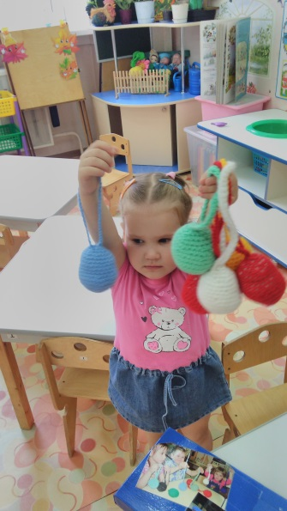
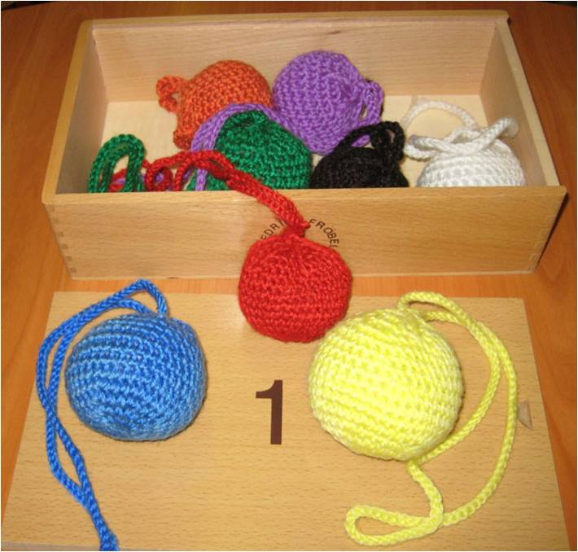
Игры-разминки
Самостоятельная деятельность
Совместная деятельность
Игры-занятия

Slide 11
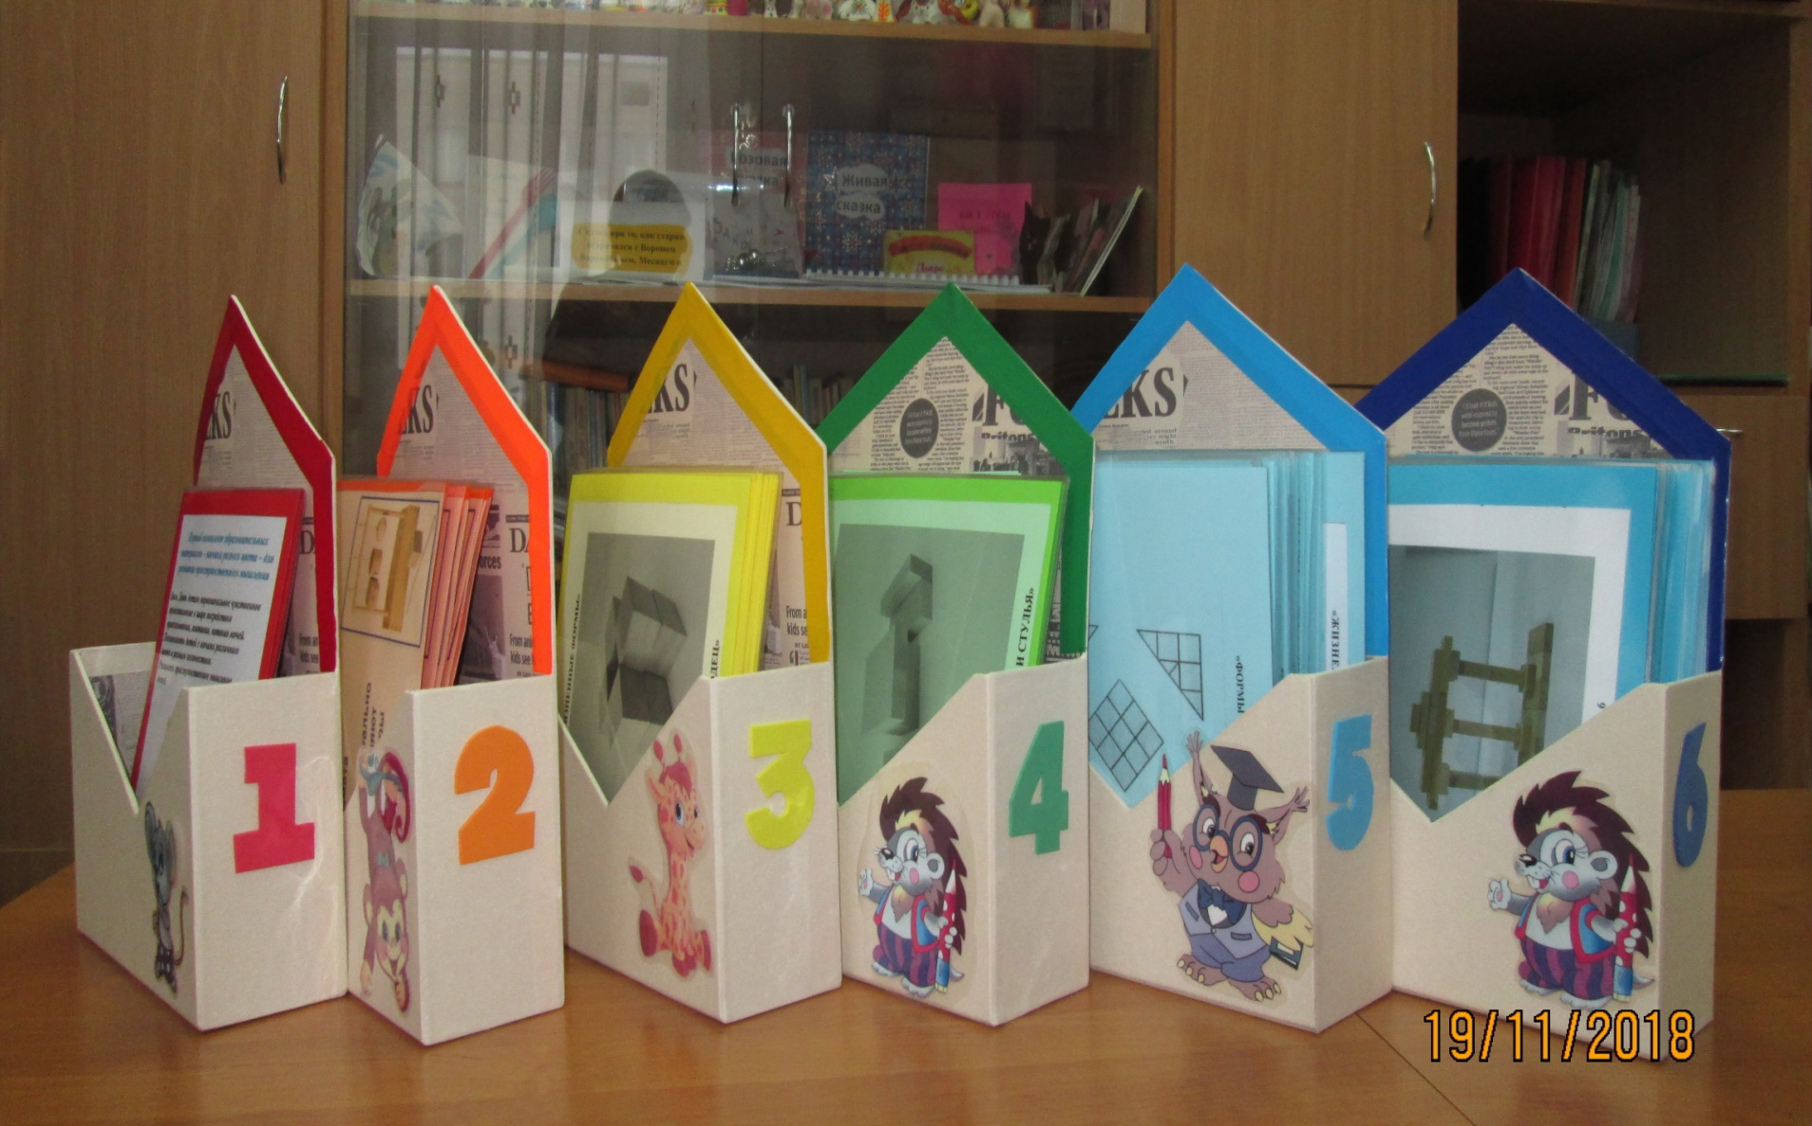
Картотека игр «Дидактическая система Ф.Фребеля» 1 – 6 наборы

Slide 12
Спасибо за внимание

